Slide 1
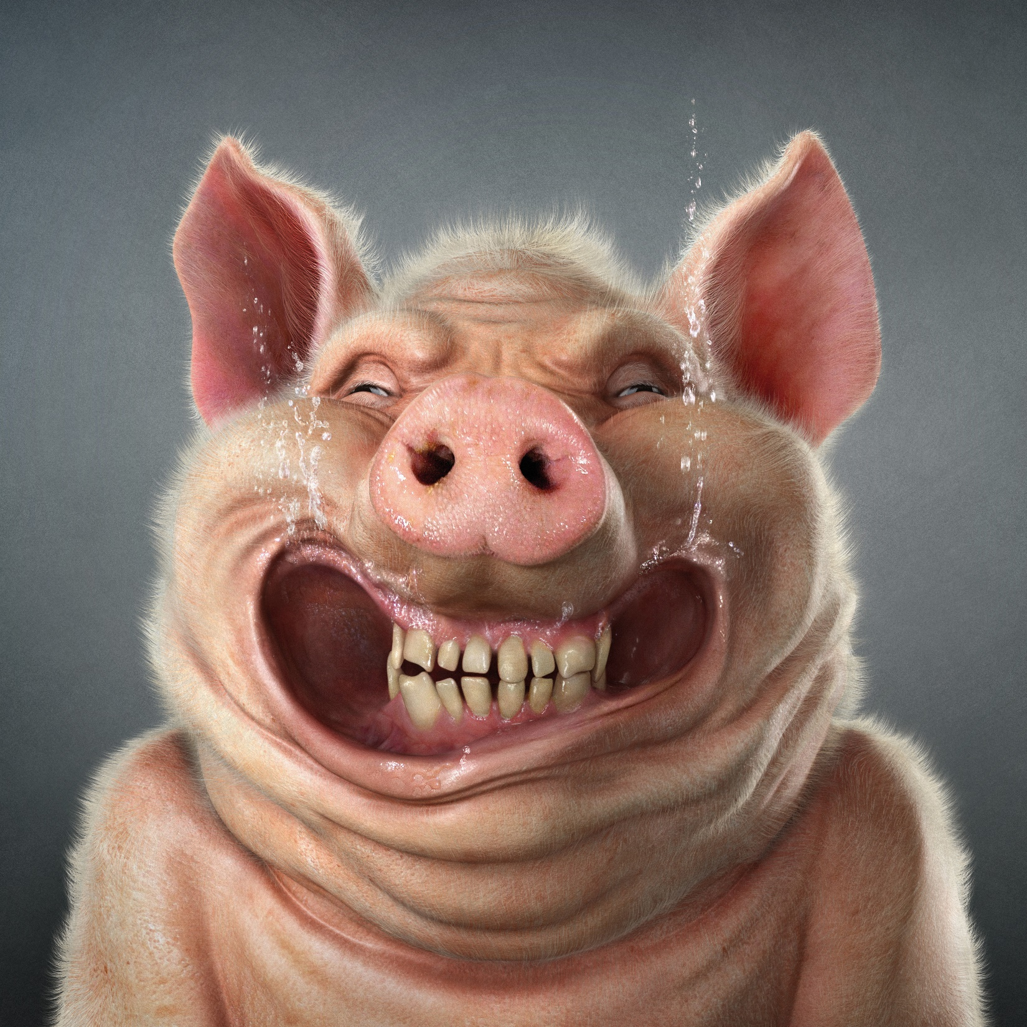
H1N1
Pastoral Estudantil – APV
Pr. Fábio Moreno
Notes:
www.pastordeescola.com.br

Slide 2
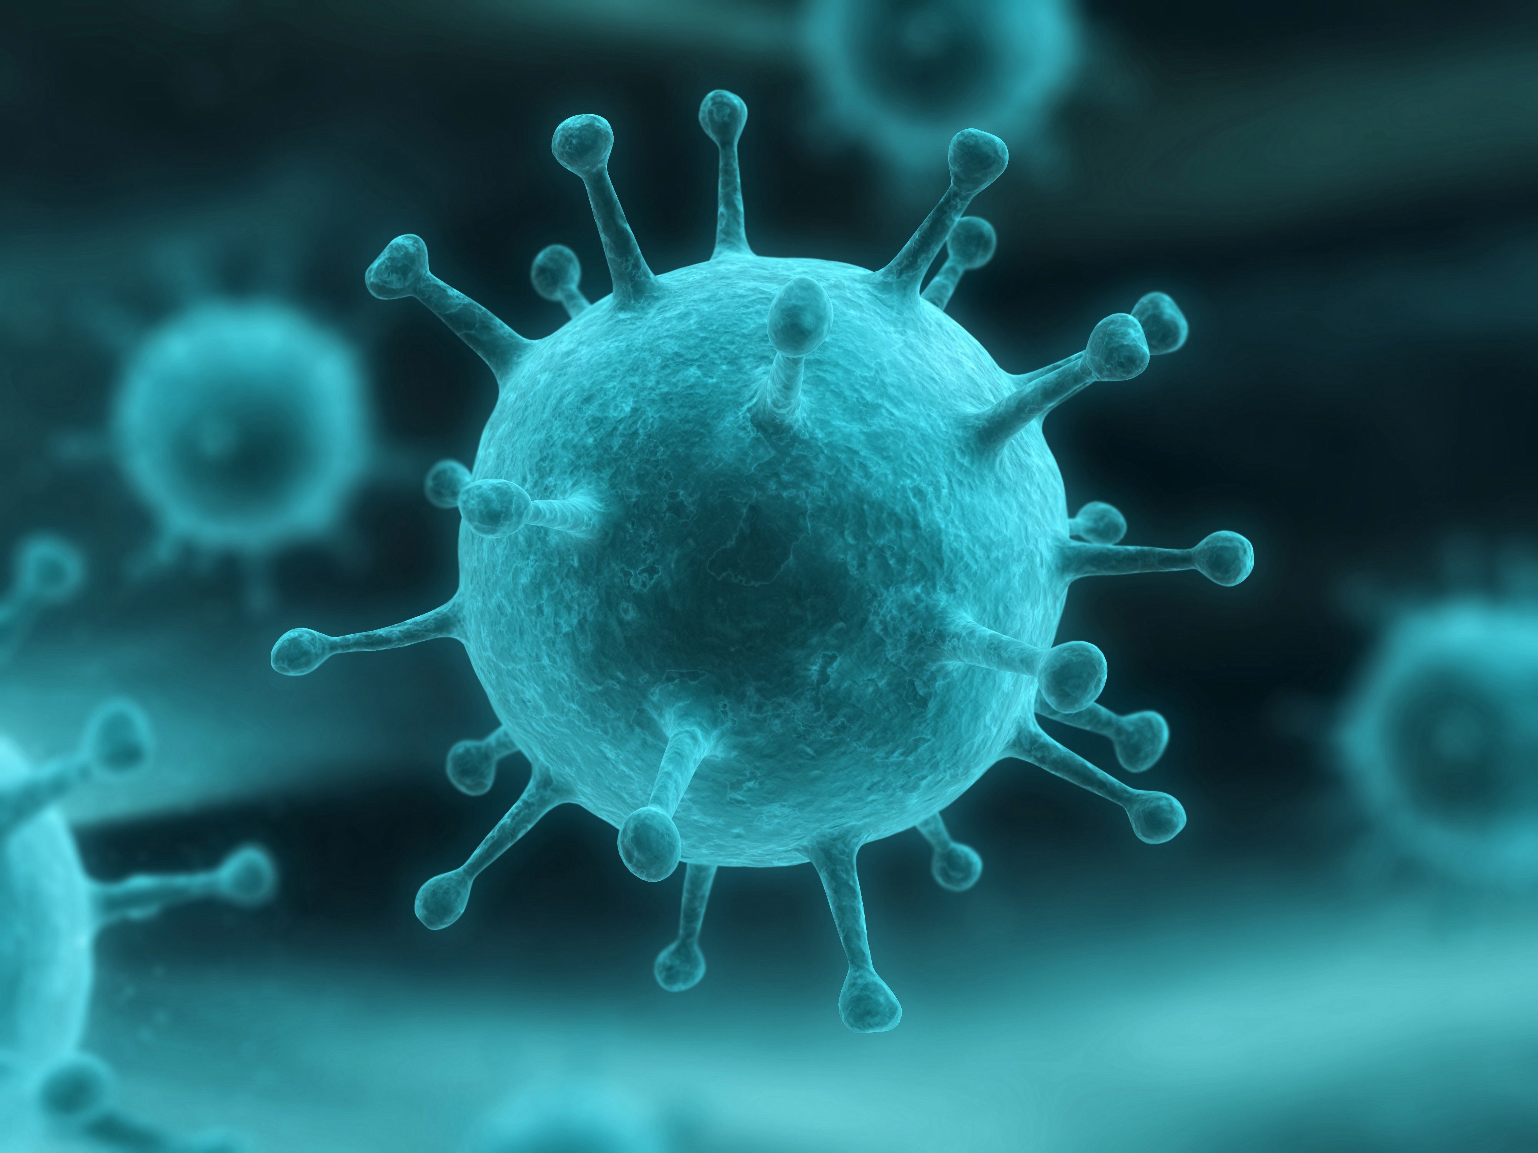
O que é?
Notes:
A gripe H1N1 consiste em uma doença causada por uma mutação do vírus da gripe. Também conhecida como gripe Influenza tipo A ou gripe suína, ela se tornou conhecida quando afetou grande parte da população mundial entre 2009 e 2010.

Slide 3

Onde surgiu e como?
Notes:
Surgiu no México os primeiros casos em 2009.
A pandemia se iniciou em La Gloria ^{[carece de fontes?]}, distrito de Perote, a 10 km da criação de porcos das granjas Carroll, subsidiária da Smithfield Foods. O paciente zero foi o menino de 4 anos Edgar Hernandez. Provavelmente seu organismo foi plataforma para a alteração do vírus ^{[carece de fontes?]}, que se tornou "mais humano". (https://pt.wikipedia.org/wiki/Pandemia_de_gripe_A_de_2009)
O vírus da nova gripe é o influenza A (H1N1), novo subtipo do vírus da influenza, o causador da gripe. Anteriormente a gripe era chamada de "suína" porque um teste de laboratório mostrou que muitos dos genes do novo vírus eram semelhantes ao vírus influenza que normalmente é encontrado nos porcos da América do Norte.

Slide 4

Como transmite?

Slide 5
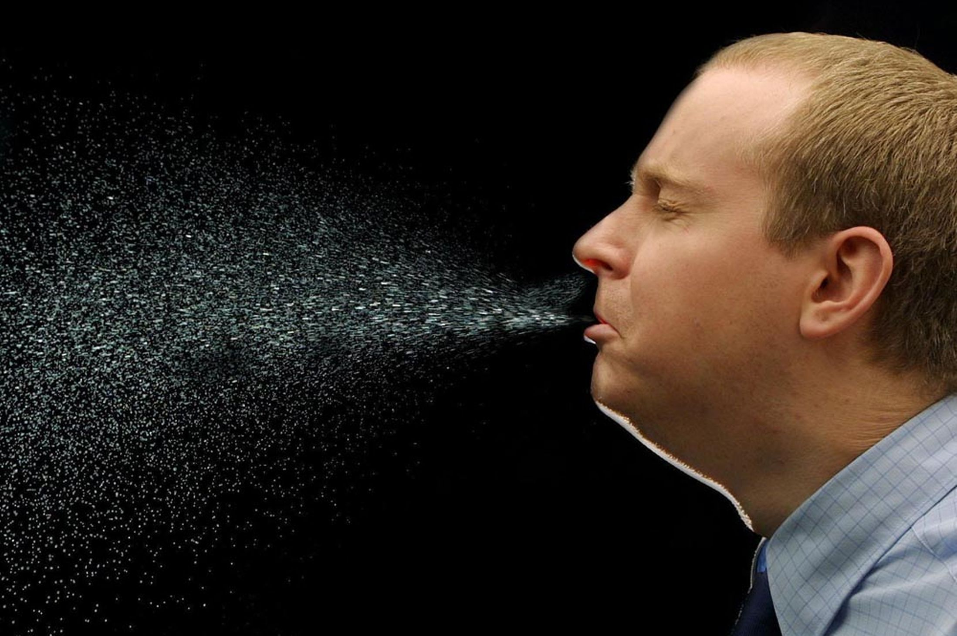
Mucosa

Slide 6
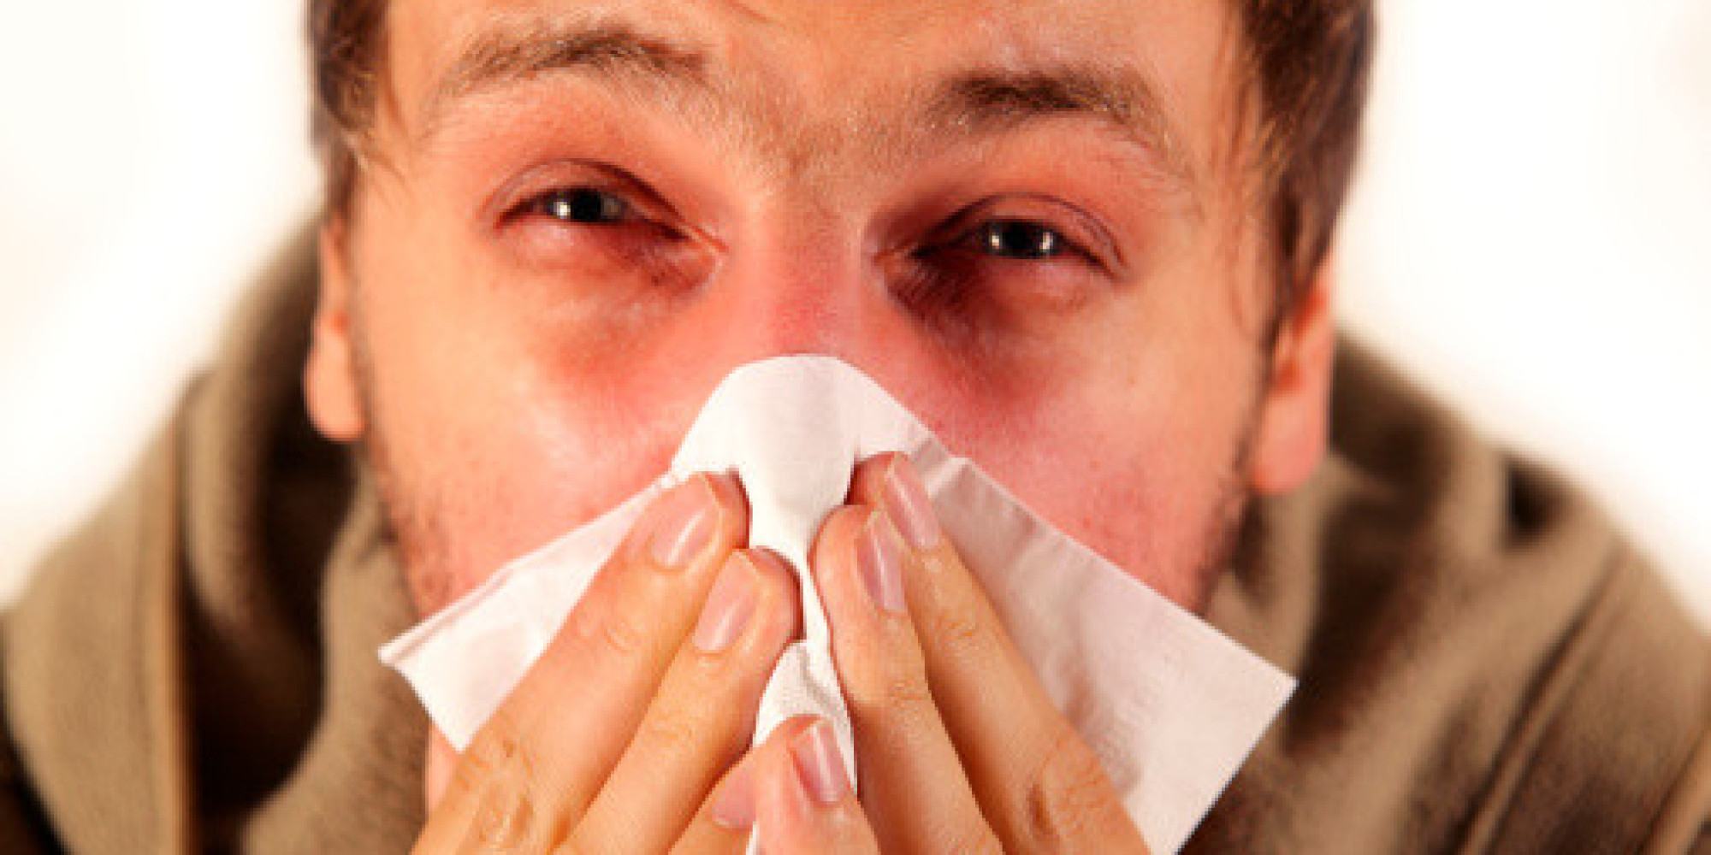
Sintomas

Slide 7
Febre Alta
Tosse
Dor de cabeça
Dores musculares
Falta de ar
Espirros
Dor na garganta
Fraqueza
Coriza
Congestão nasal
Náuseas e vômitos
Diarreia
Notes:
Febre alta
Tosse
Dor de cabeça
Dores musculares
Falta de ar
Espirros
Dor na garganta
Fraqueza
Coriza
Congestão nasal
Náuseas e vômitos
Diarreia.

Slide 8
Febre Alta
Tosse
Dor de cabeça
Dores musculares
Falta de ar
Espirros
Dor na garganta
Fraqueza
Coriza
Congestão nasal
Náuseas e vômitos
Diarreia
Notes:
Febre alta
Tosse
Dor de cabeça
Dores musculares
Falta de ar
Espirros
Dor na garganta
Fraqueza
Coriza
Congestão nasal
Náuseas e vômitos
Diarreia.

Slide 9
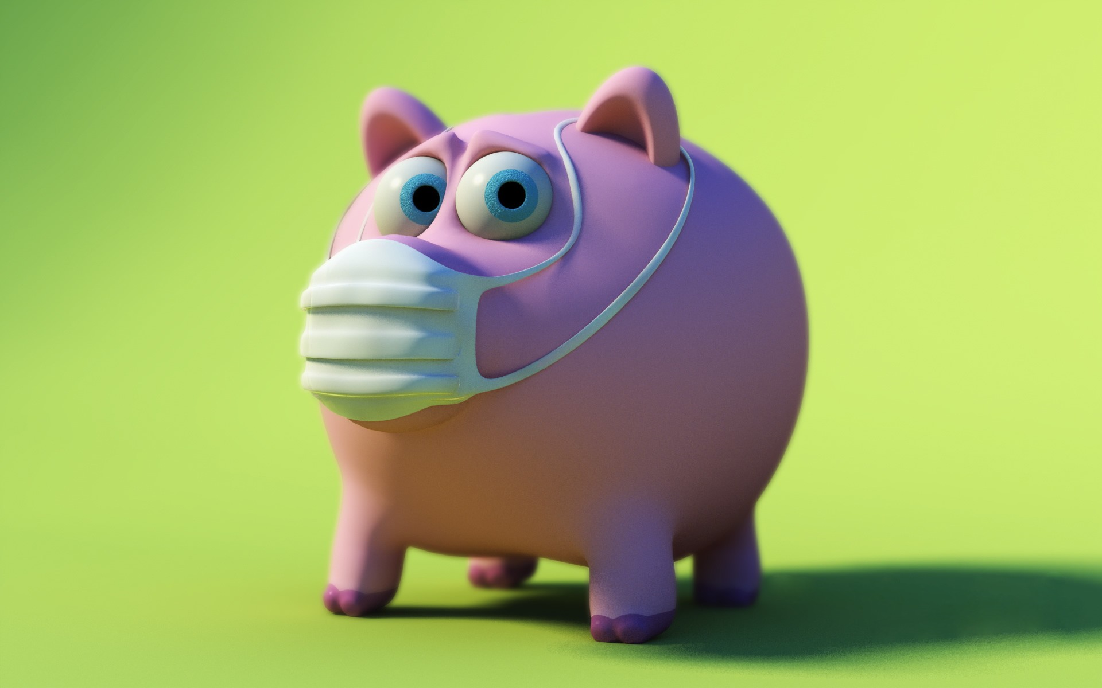
Como prevenir

Slide 10
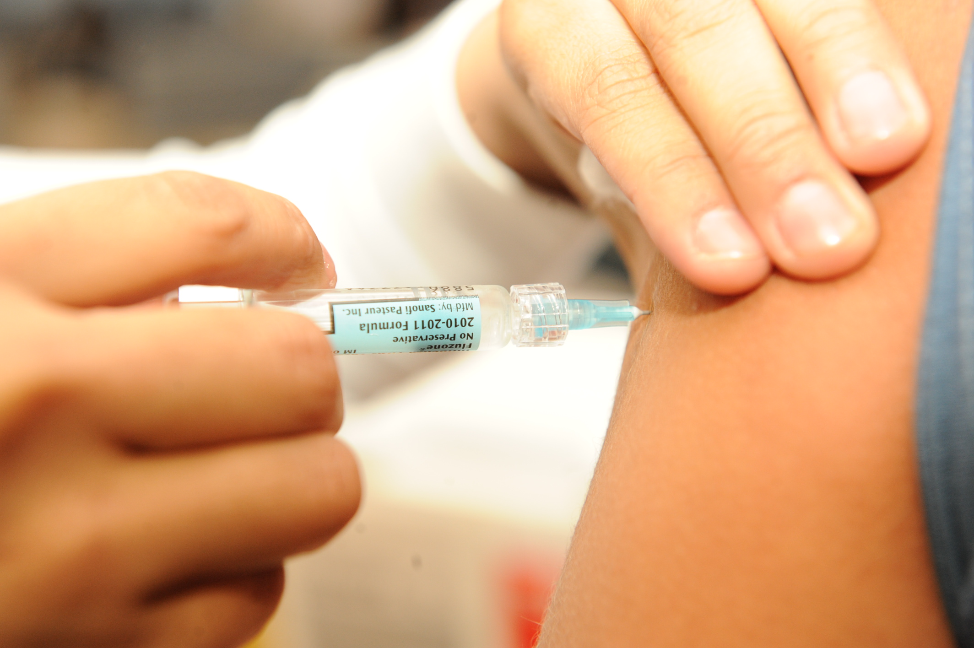
Vacina

Slide 11
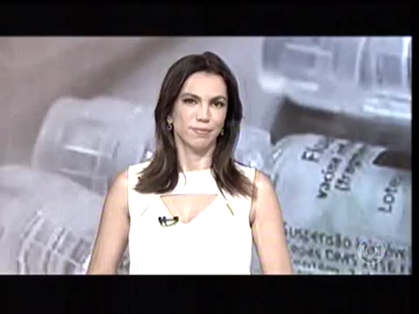

Slide 12
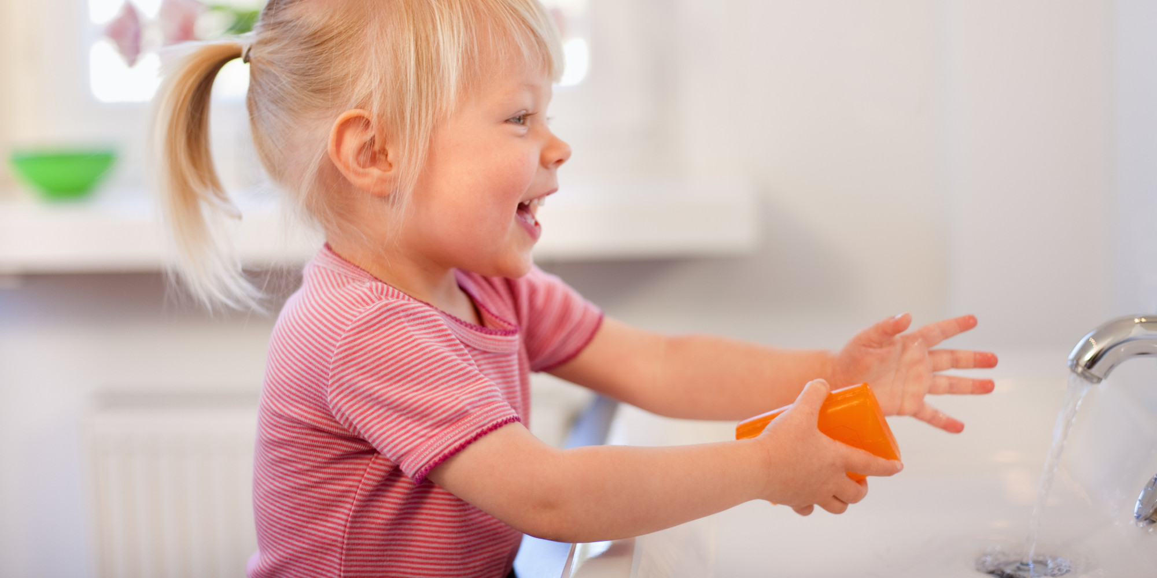
Postura Diária

Slide 13
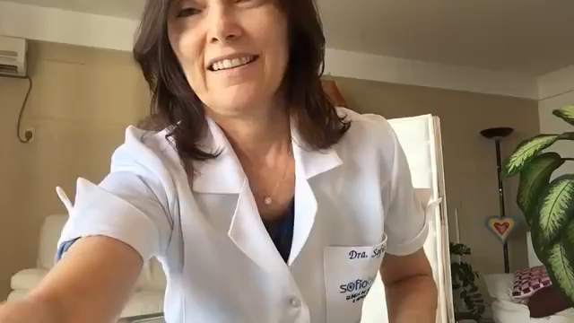
Notes:
Ao abrirmos a bíblia em Gênesis capitulo 1 vemos um Deus perfeito, grandioso, poderoso e amável. Tudo o que Ele faz é bom e em Gn 1:26 vemos que o desejo de Deus é criar seres parecidos com Ele, a sua imagem e semelhança, e assim o faz (Gn 1:27), e lhe dá um grau de importância elevadíssimo, pois o ser humano se torna a obra mais importante do criador.
Mas aí você olha pra mim e diz: Pastor, mas tem um problema, eu fiz escolhas erradas eu não tenho mais valor algum. Queridão uma nota de 100 reais, pode ser amassada, dobrada, ficar velha, surrada, ela ainda vale 100 reais. Não importa por onde andou, o que fez, você vale muito, você vale tanto que Deus enviou seu filho pra morrer por você. Pra te restaurar, pra te dar a oportunidade de uma vida nova.

Slide 14


Viva com Saúde

